Slide 1

Codec de audio
Circuitos lógicos programables
Autor: Ing. Jorge Salvador Muñoz

Slide 2
Introducción
Alcance:
Desarrollo de codec de audio en lenguaje VHDL.
Implementación en kit de desarrollo DE2-115:
FPGA: Cyclone IV (Altera).
Prueba de salida.

Slide 3
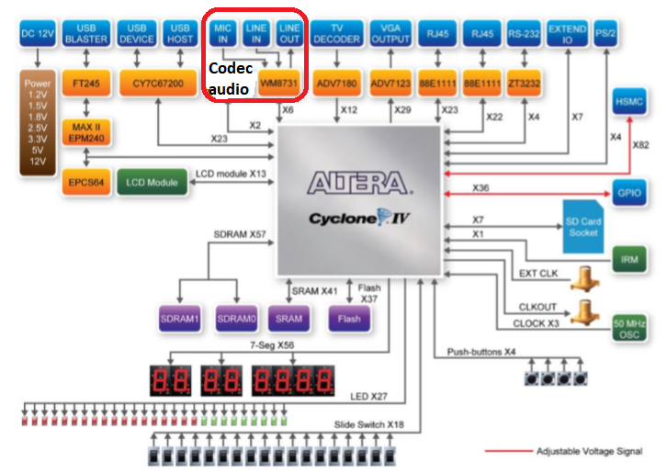
Kit DE2-115

Slide 4
DE2-115
Recursos utilizados:
Clock 50 Mhz.
Codec audio WM8731.
ALT_PLL para clock de 18.432 Mhz:
Equivalente al MMCM de Vivado.

Slide 5
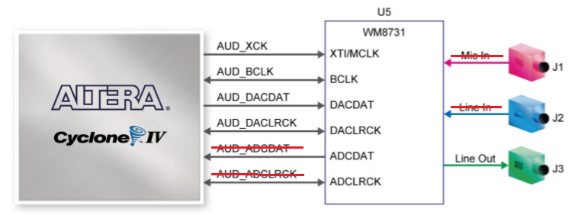
DE2115 - WM8731

Slide 6
WM8731 - Principales características
Encoder/decoder de 24 bits.
Soporta mic-in, line-in y line-out.
Sample rate ajustable de 8Khz a 96Khz:
Para el desarrollo actual se ajustó a 48 Khz.
Interfaz de control:
Se configura a través de protocolo 2-wire (I2C).
Interfaz digital de audio para unidad de procesamiento.

Slide 7
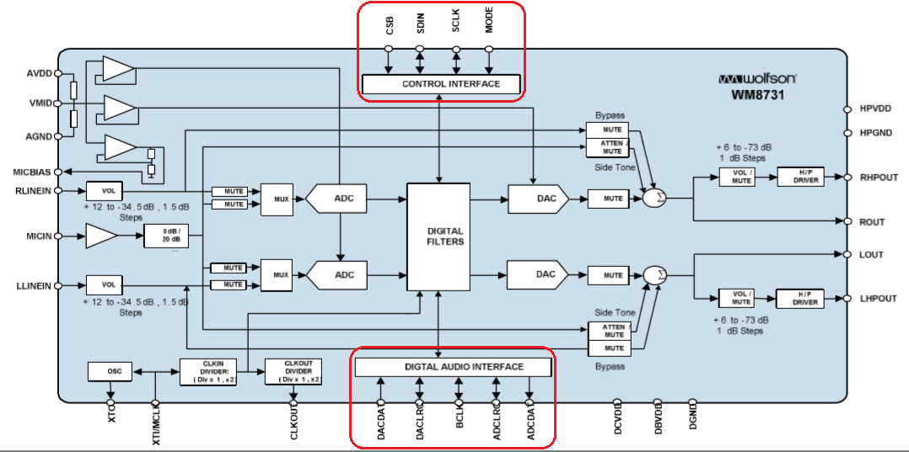
WM8731 - Diagrama en bloque

Slide 8
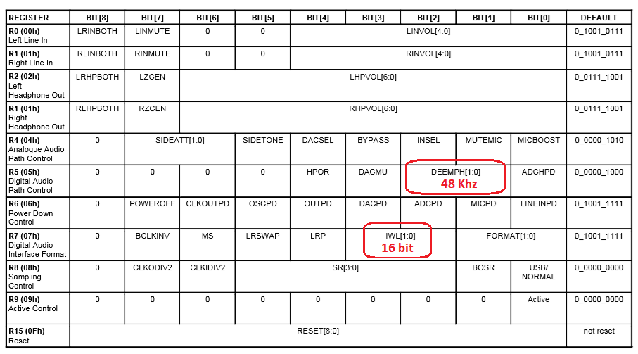
WM8731 - Registros

Slide 9
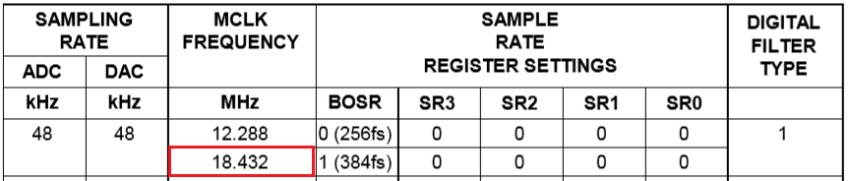
WM8731 - Sample Rate
￼
ALT_PLL genera clock de 18.432 Mhz.

Slide 10
Desarrollo en VHDL
Componentes:
top_entity:
clock_generator (ALT_PLL).
i2c_audio:
i2c_audio_config (Configura registros de WM8731).
i2c_controller (Interfaz de control 2-wire).
audio_dac (Interfaz digital de audio. Line out).

Slide 11
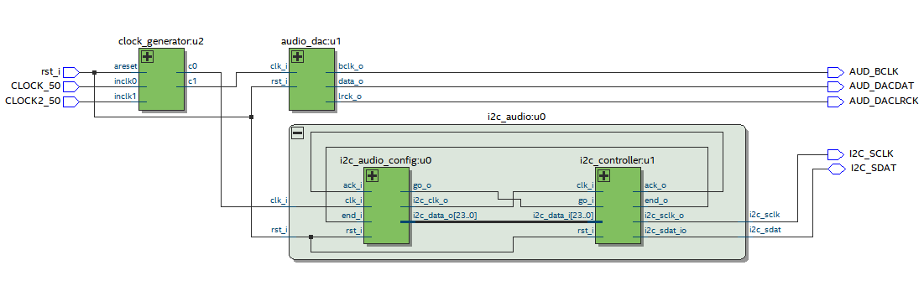
Esquemático top-entity

Slide 12
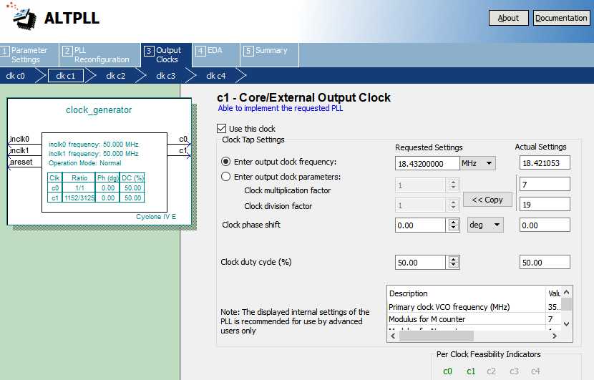
ALT_PLL (salida de 18.432 Mhz)

Slide 13
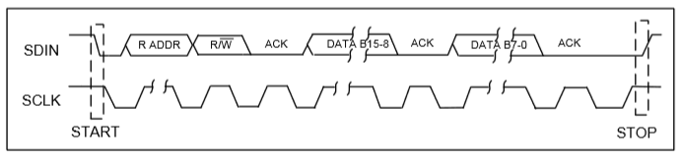
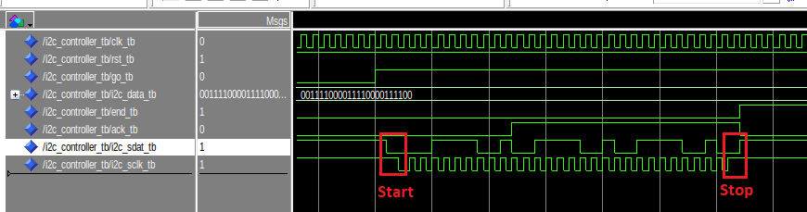
2-Wire para interfaz de control: i2c_controller (address: 0x34)

Slide 14
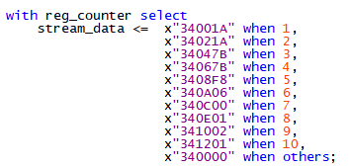
Configuración de registros WM8731: i2c_audio_config
10 registros: primer byte 0x34 (address 2- wire WM8731).

Slide 15
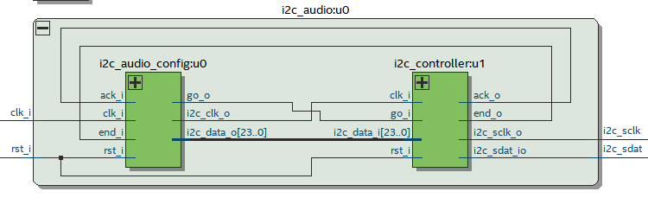
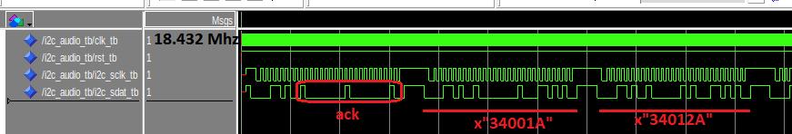
Configuración WM8731: i2c_audio

Slide 16
Interfaz digital de audio: audio_dac
Clock de entrada de 18.432 Mhz.
Genera sample rate de 48 Khz:
Salida DACLRCK
Genera clock para salida de canales LR de 16 bits:
Salida BCLK.
Genera señal de salida para line-out (zumbido).

Slide 17
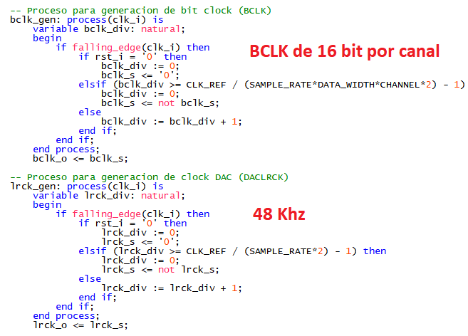
Interfaz digital de audio: audio_dac

Slide 18
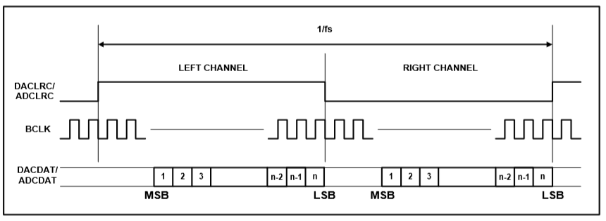
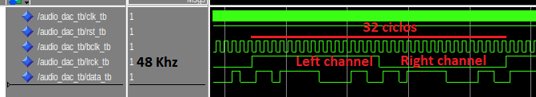
Interfaz digital de audio: audio_dac

Slide 19
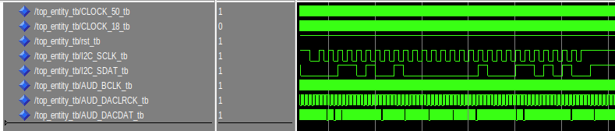
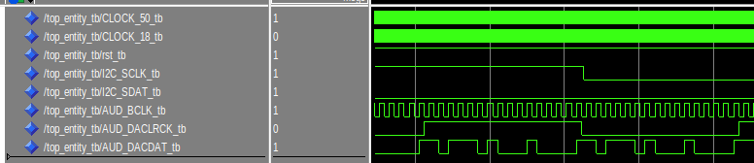
Simulación top-entity

Slide 20
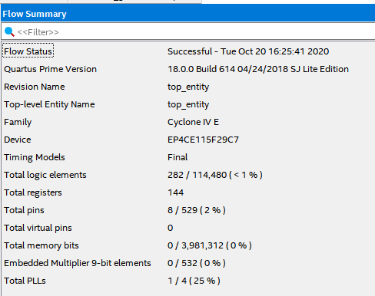
Uso de recursos de la FPGA

Slide 21
MUCHAS GRACIAS!

